Slide 1
第2讲
如何学习Linux开发

Slide 2
主讲内容
Linux传统学习路线
树莓派教育路线
1.
2.

Slide 3
1. Linux传统学习路线
1、linux基本操作+c语言进阶
2、ARM裸机开发
3、linux系统移植(u-boot移植、kernel移植、构建根文件系统)
4、linux驱动开发
5、linux应用编程
6、项目实战

Slide 4
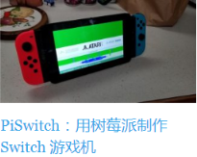
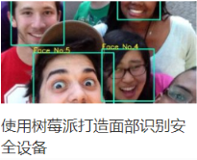
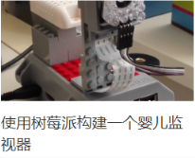

2. 树莓派教育理念

Slide 5
2. 树莓派教育理念
探究性、项目式学习
激发好奇心
享受成就感

Slide 6
树莓派
软件架构优化
易学好用的工具
Bootloader和数据手册闭源

Slide 7

谢谢
公众号
淘宝店铺

